Slide 1
输入/输出
第5章
5.1 I/O硬件原理
5.2 I/O软件原理
5.3 I/O软件层次
5.4 硬盘
5.5 时钟

Slide 2
I/O设备分类
与人进行交互
  用于和用户进行通信
  打印机
  视频显示设备
    显示器
    键盘
    鼠标
与设备进行交互
  用于和电子设备进行通信
  磁盘和磁带
  传感器
  控制器
  传动器

Slide 3
I/O设备分类
网络通信类
  用于和远程设备进行通信
  数据线
  调制解调器
所有设备在操作系统中被粗略地分为两类
  块设备
  字符设备

Slide 4
I/O设备的不同
数据传输率
  不同设备在数据传输率上有可能相差几个数量级
应用
  如当磁盘用于存储文件时需要文件管理软件的配合
  当磁盘用于存储虚页时需要特殊的硬件和软件的支持
  被系统管理员使用的终端必须具有高级的优先权
控制的复杂度

Slide 5
I/O设备的不同
传输单位
  对于终端,数据的传输是以字符流为单位,而磁盘则是以块为单位
数据的表示方式
  不同设备编码方式不一样
出错表示方式

Slide 6
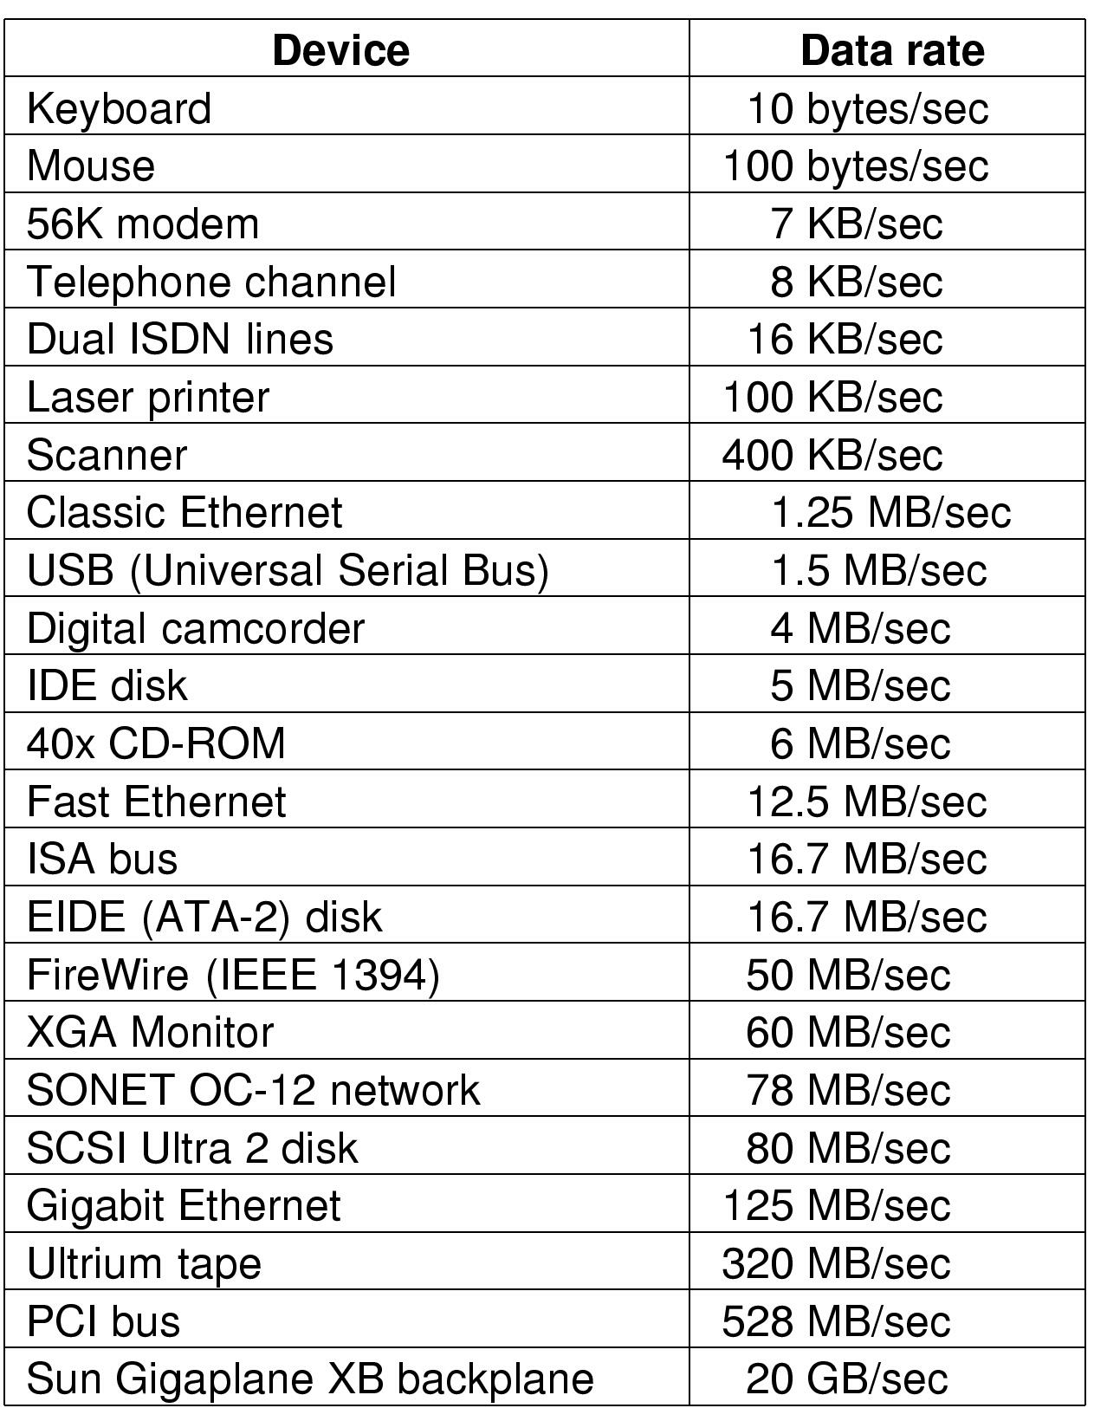
I/O硬件原理
某些典型设备、网络和总线的数据率

Slide 7
设备控制器
I/O设备的组成:
  机械部分
  电子部分
组成设备的电子部分就是设备控制器
  一个设备控制器可以处理一类设备
控制器的任务
  将串行的位流转换成字节块
  尽可能进行纠错
  可以与主存进行读写操作

Slide 8
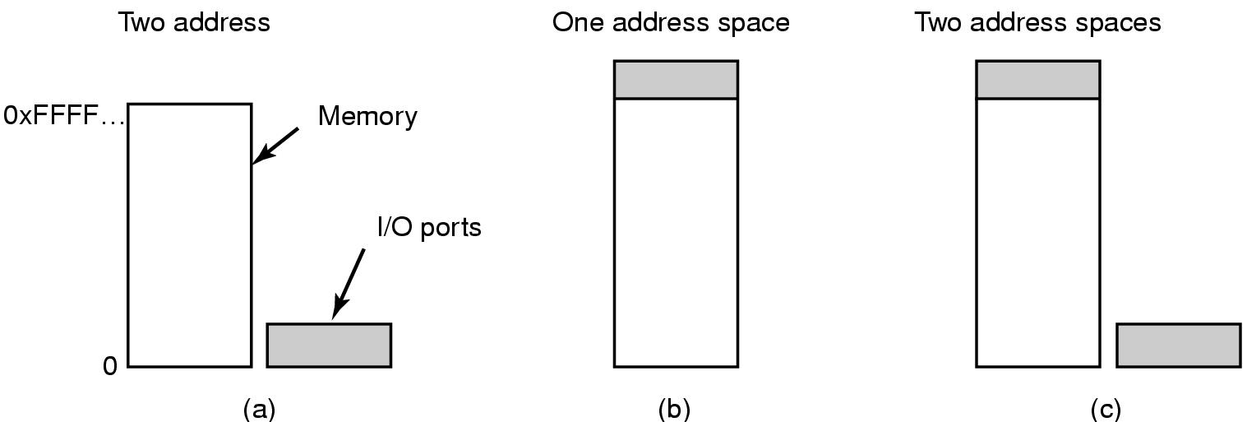
内存映射I/O（1）
单独的I/O和内存空间
内存映射I/O
混合方案

Slide 9
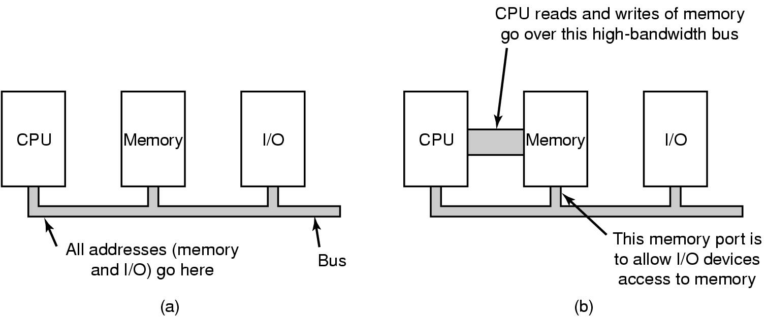
内存映射I/O (2)
(a) 单总线体系结构
(b) 双总线内存体系结构

Slide 10


Slide 11
I/O数据传输方式
程序控制I/O
  在进行输入/输出时，CPU处于一种忙等待
中断驱动I/O
  CPU发出I/O命令，由控制器具体执行
  CPU转去执行其他指令
  控制器完成I/O后，向CPU发中断信号

Slide 12
I/O数据传输方式
直接存储器存取 (DMA)
  由专门的DMA控制器控制数据在内存与外部设备间的传输
  CPU仅仅在所有数据传输结束后进行中断干预
通道控制方式

Slide 13
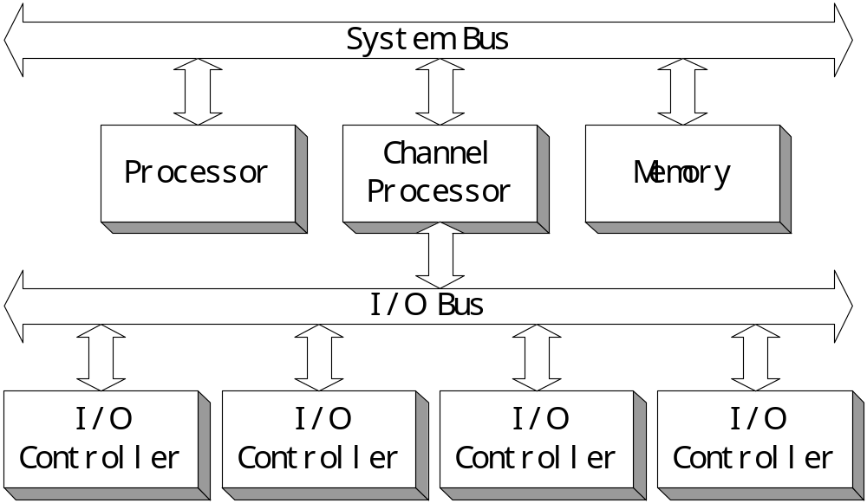

Slide 14
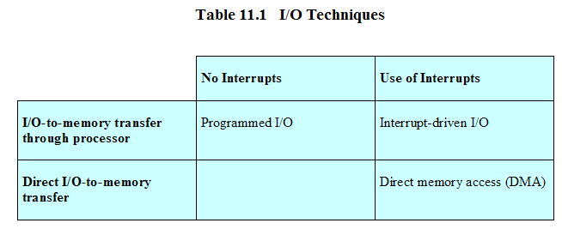
几种数据传输方式的关系

Slide 15

中断回顾
Data register
Control register
bus
中断是怎样发生的，设备与中断控制器之间的连线实际上使用的是总线上的中断线而不是专用 连线。

Slide 16
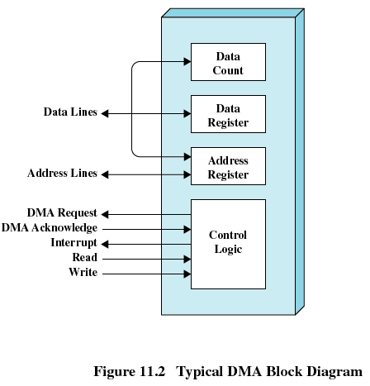
直接存储器存取 (DMA)

Slide 17

直接存储器存取(DMA)
DMA传送操作

Slide 18
直接存储器存取(DMA)
基本原理:
处理器将相应的传输命令发给DMA控制器
DMA控制器直接将数据与内存间进行交换
当数据传输结束，DMA控制器向处理器发中断信号

Slide 19
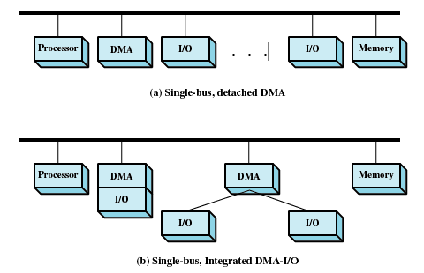
DMA 配置
几种DMA控制器的使用方式

Slide 20
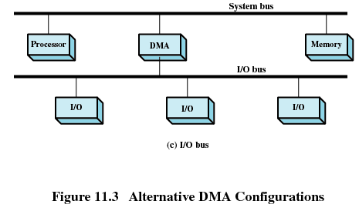
DMA 配置
几种DMA控制器的使用方式

Slide 21
I/O软件原理
I/O软件的目标 (1)
设备独立性
  程序能够访问任意的设备
  不需要事先指定
    (如读取硬盘, 软盘, 或光区)
统一命名
  一个文件或设备的名字应该是一个简单的字符串或一个整数
  不应依赖于任何设备
错误处理
  错误应该尽可能在接近硬件层面得到处理

Slide 22
I/O软件目标 (2)
同步(Synchronous)和异步( asynchronous)传输
  阻塞式传输和中断驱动传输
缓冲
  数据离开一个设备后通常并不能直接存放到目的地
共享设备和独占设备
  磁盘是共享设备
  磁带是独占性设备

Slide 23
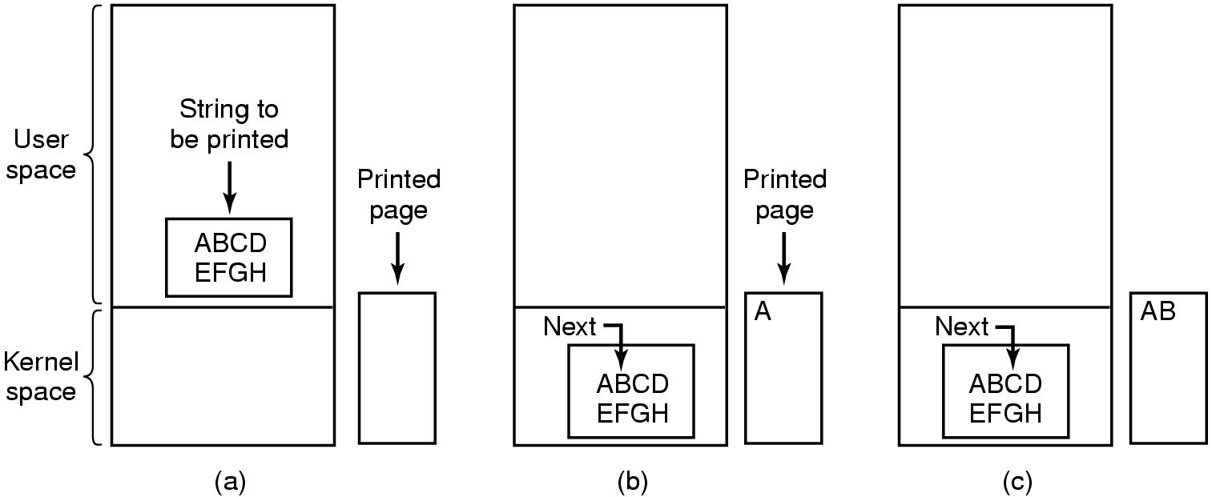
程序控制I/O (1)
打印一个字符串的步骤

Slide 24
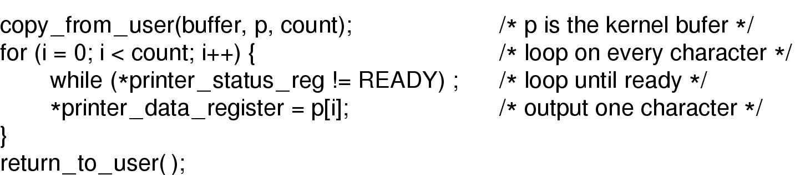
程序控制I/O (2)
使用程序控制 I/O将一个字符串写到打印机

Slide 25
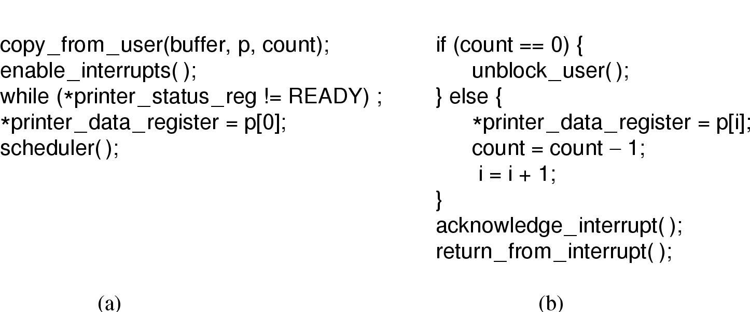
中断驱动 I/O
使用中断驱动 I/O将一个字符串写到打印机
  当打印系统被调用时执行的代码
  打印机的中断服务过程

Slide 26
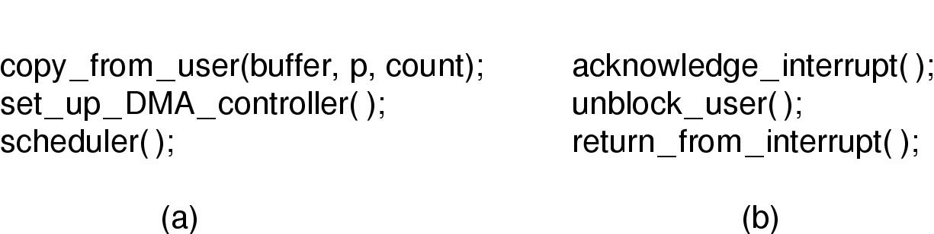
使用 DMA的I/O
使用 DMA打印一个字符串
  当打印系统被调用时执行的代码
  中断服务过程

Slide 27
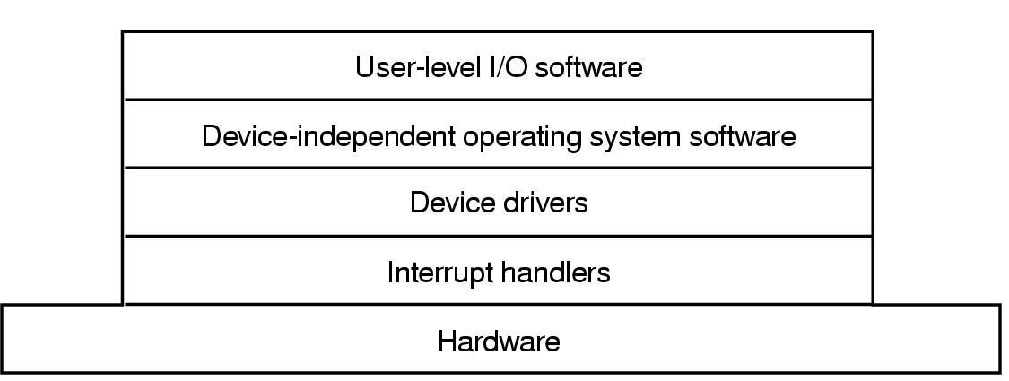
I/O 软件层次
I/O软件系统的层次

Slide 28
中断处理程序 (1)
中断向量程序应该隐藏在操作系统内部
  将启动I/O操作的驱动程序阻塞起来,直到I/O操作完成且产生一个中断
中断处理程序将完成它所要做的全部工作
  然后将启动中断的驱动程序解除阻塞
硬件中断完成之后软件中断的执行步骤
  保存没有被中断硬件保存的所有寄存器
  为中断服务过程设置上下文,可能包括设置TLB,MMU和页表

Slide 29
中断处理程序 (2)
  为中断服务过程设置堆栈
  应答中断控制器,如果不存在集中的中断控制器,则再次开放中断
  将寄存器从它们被保存的地方复制到进程表中
  运行中断服务过程,从发出中断的设备控制器的寄存器中提取信息
  选择下一次运行哪一个进程
  为下一次要运行的进程设置MMU上下文
  装入新进程的寄存器
  开始运行新进程

Slide 30
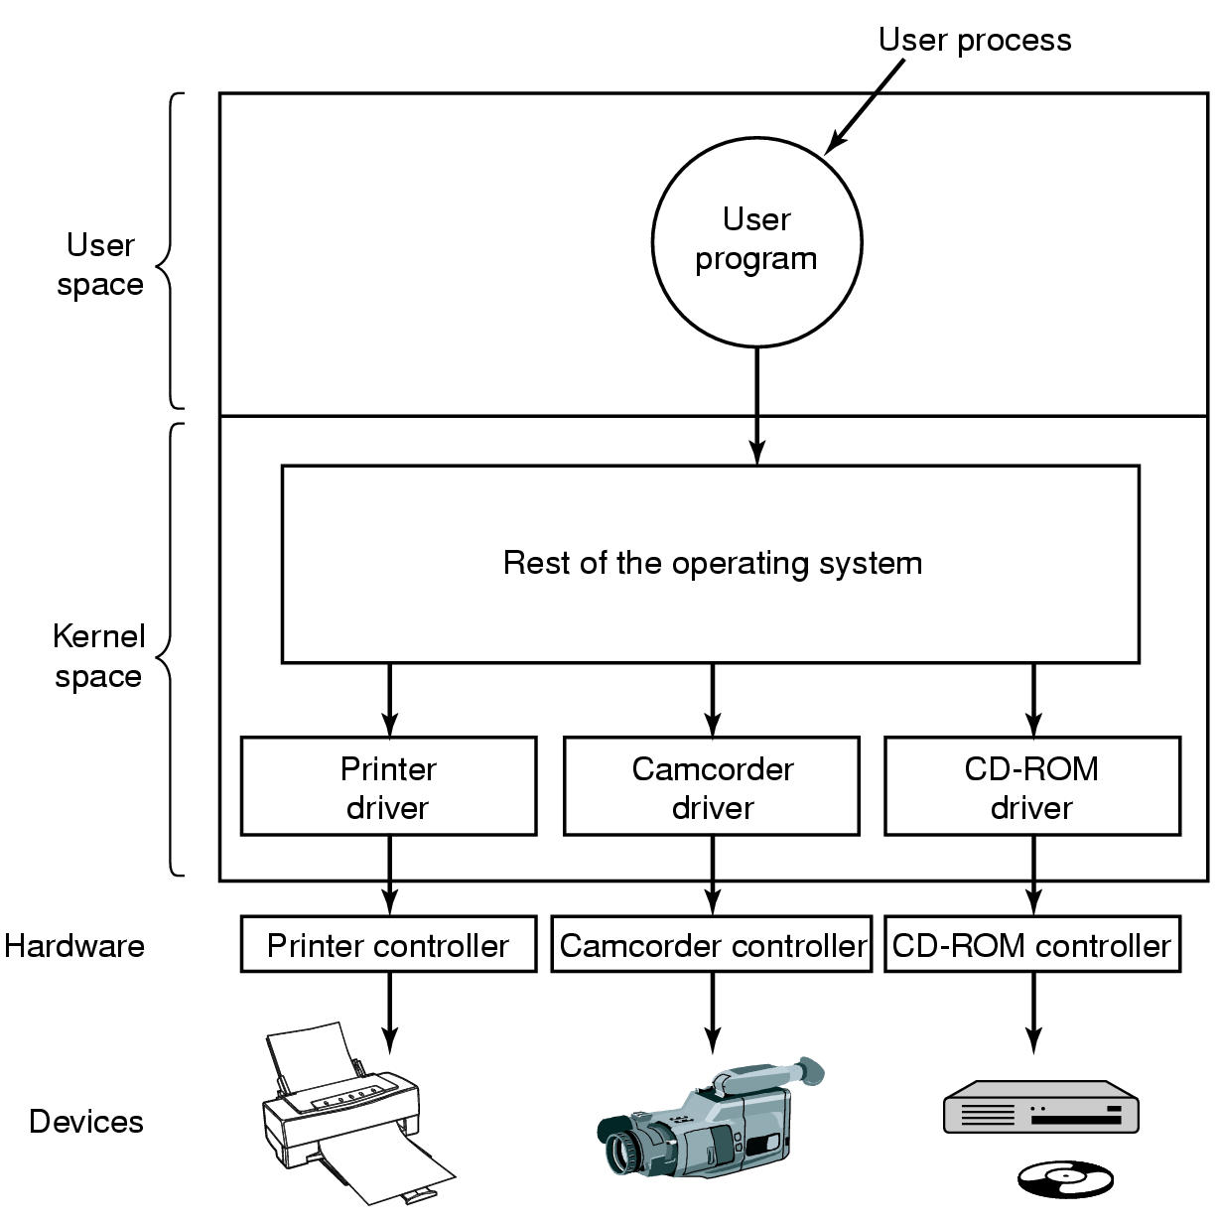
设备驱动程序
设备驱动程序的逻辑定位
驱动程序和设备控制器之间的所有通信都通过总线

Slide 31
与设备无关的 I/O软件 (1)
设备驱动程序的统一接口
缓冲
错误报告
分配与释放专用设备
提供与设备无关的块大小
与设备无关的I/O软件功能

Slide 32
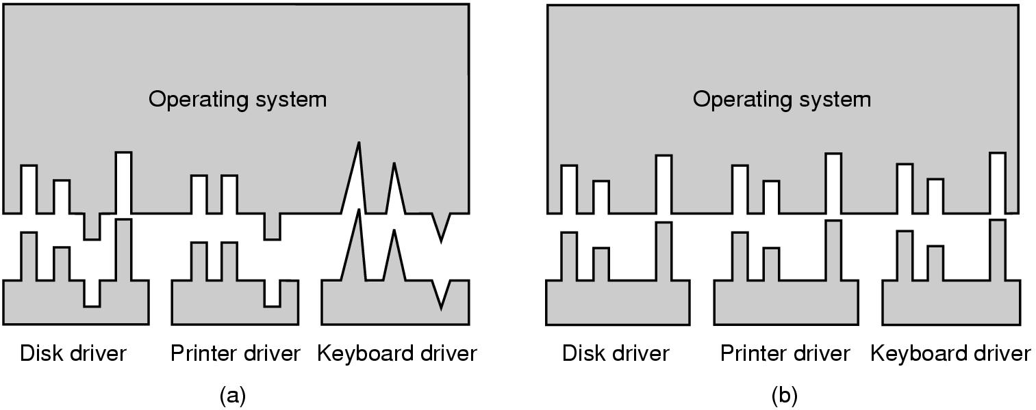
与设备无关的 I/O 软件 (2)
(a) 没有标准的驱动程序接口
(b) 具有标准的驱动程序接口

Slide 33
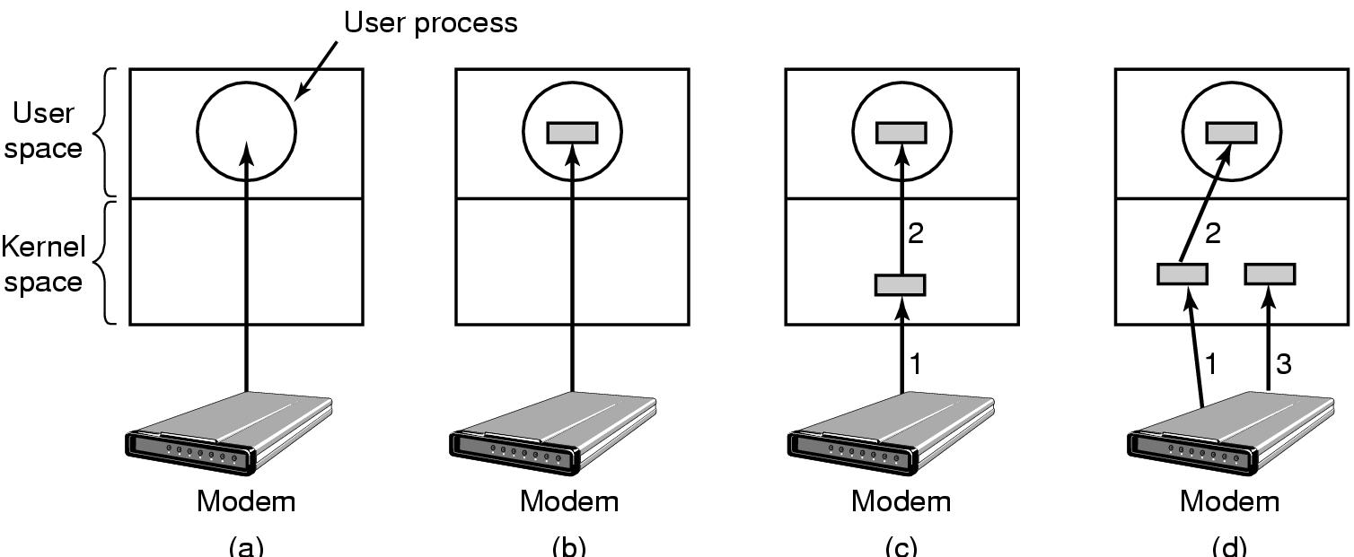
与设备无关的 I/O 软件 (3)
(a) 无缓冲的输入
(b) 用户空间中的缓冲
(c) 内核空间中的缓冲接着复制到用户空间
(d) 内核空间中的双缓冲

Slide 34
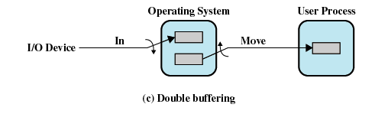
双缓冲
使用两个系统内核空间中的缓冲
当第一个缓冲区被填满之后,在它被清空之前可以使用第二个缓冲区

Slide 35
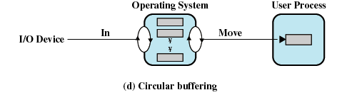
循环缓冲
可以使用的缓冲区有两个以上
Each individual buffer is one unit in a circular buffer
Used when I/O operation must keep up with process

Slide 36
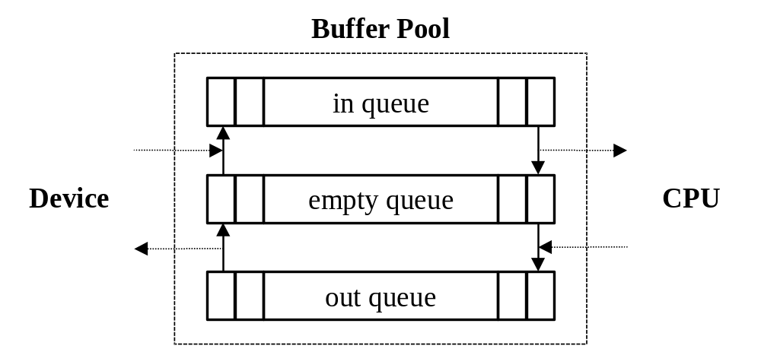
缓冲池(buffer pool)
这是一种双方向缓冲技术；缓冲区整体利用率高。
缓冲区队列：三种：空闲缓冲区，输入缓冲区，输出缓冲区
操作：四种：设备输入，CPU读入，设备输出，CPU写出。上述操作访问各个缓冲区队列时，需要进行相应的互斥操作。

Slide 37
与设备无关的I/O软件(3)
错误报告
分配与释放专用设备
与设备无关的块大小

Slide 38
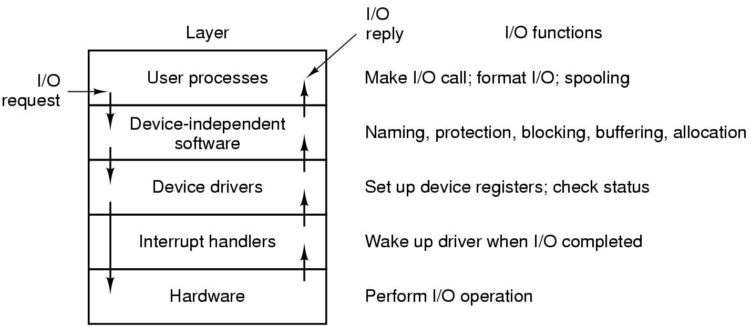
用户空间的 I/O软件
I/O系统的层次以及每一层的主要功能

Slide 39
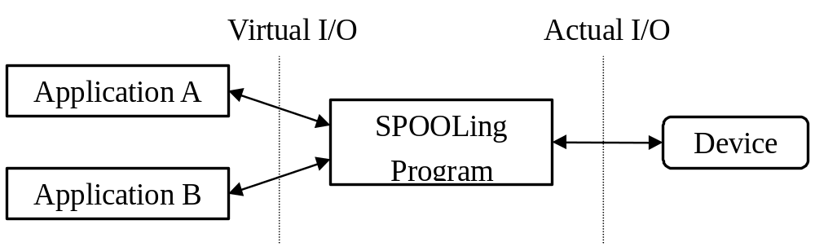
SPOOLing(假脱机,虚拟设备技术), Simultaneous Peripheral Operation On Line
可把独享设备转变成具有共享特征的虚拟设备，从而提高设备利用率。
引入：在多道批处理系统中，专门利用一道程序（SPOOLing程序）来完成对设备的I/O操作。无需使用外围I/O处理机。

Slide 40
原理:
  SPOOLing程序和外设进行数据交换，可以称为“实际I/O”。一方面，SPOOLing程序预先从外设输入数据并加以缓冲，在以后需要的时候输入到应用程序；另一方面，SPOOLing程序接受应用程序的输出数据并加以缓冲，在以后适当的时候输出到外设。
  在SPOOLing程序中，需要管理两级缓冲区：内存缓冲区和快速外存上的缓冲池，后者可以暂存多批I/O操作的较多数据。
  应用程序进行I/O操作时，只是和SPOOLing程序交换数据，可以称为"虚拟I/O"。这时虚拟I/O实际上是从SPOOLing程序的缓冲池中读出数据或把数据送入缓冲池，而不是跟实际的外设进行I/O操作。

Slide 41
优点：
  高速虚拟I/O操作：应用程序的虚拟I/O比实际I/O速度提高，缩短应用程序的执行时间。另一方面，程序的虚拟I/O操作时间和实际I/O操作时间分离开来。
  实现对独享设备的共享：由SPOOLing程序提供虚拟设备，可以对独享设备依次共享使用。
举例：打印机设备和可由打印机管理器管理的打印作业队列。
  如：Windows NT中，应用程序直接向针式打印机输出需要15分钟，而向打印作业队列输出只需要1分钟，此后用户可以关闭应用程序而转入其他工作，在以后适当的时候由打印机管理器完成15分钟的打印输出而无需用户干预。

Slide 42
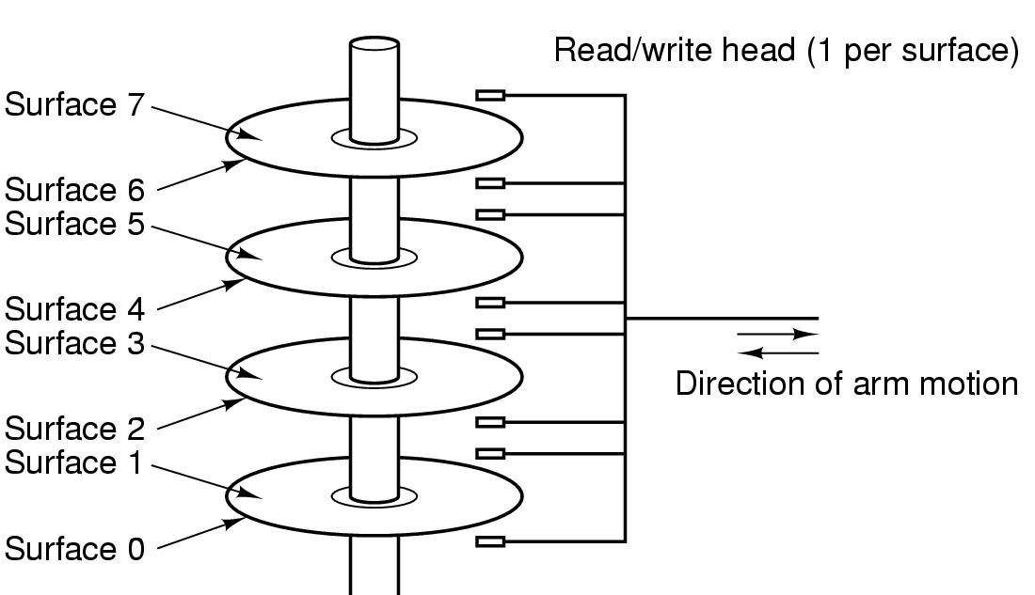
盘
盘的硬件 (1)
磁盘的结构

Slide 43
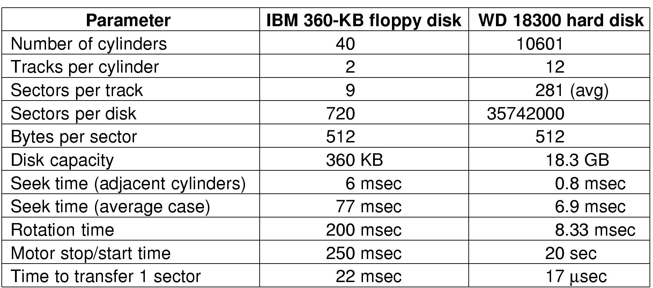
盘
盘的硬件 (2)
最初的IBMPC360KB软盘参数与西部数据公司WD18300硬盘参数

Slide 44
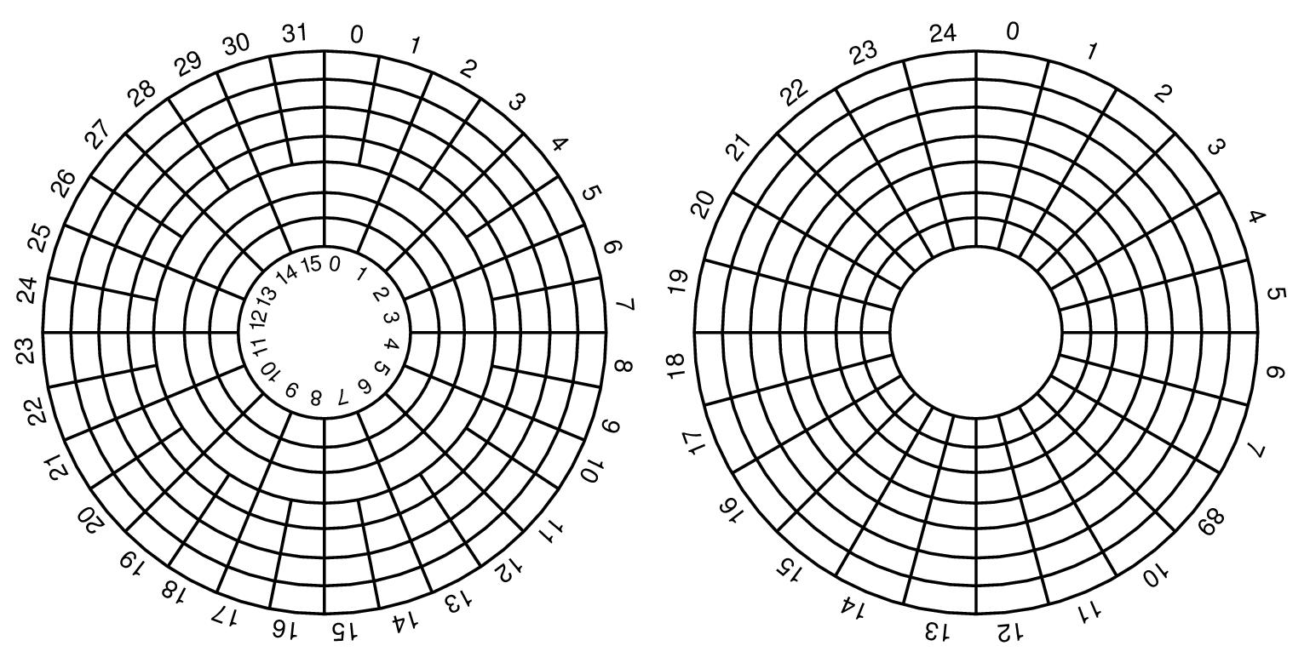
盘的硬件 (3)
具有两个环带的磁盘的物理几何规格
该磁盘的一种可能的虚拟几何规格

Slide 45
RAID
Redundant Array of Independent Disks(廉价磁盘冗余阵列)
由一个RAID控制器加上一个装满磁盘的盒子组成,而对操作系统而言就是一个大容量的磁盘
数据被分布在多个驱动器的阵列上
冗余磁盘可以用来存放奇偶信息

Slide 46
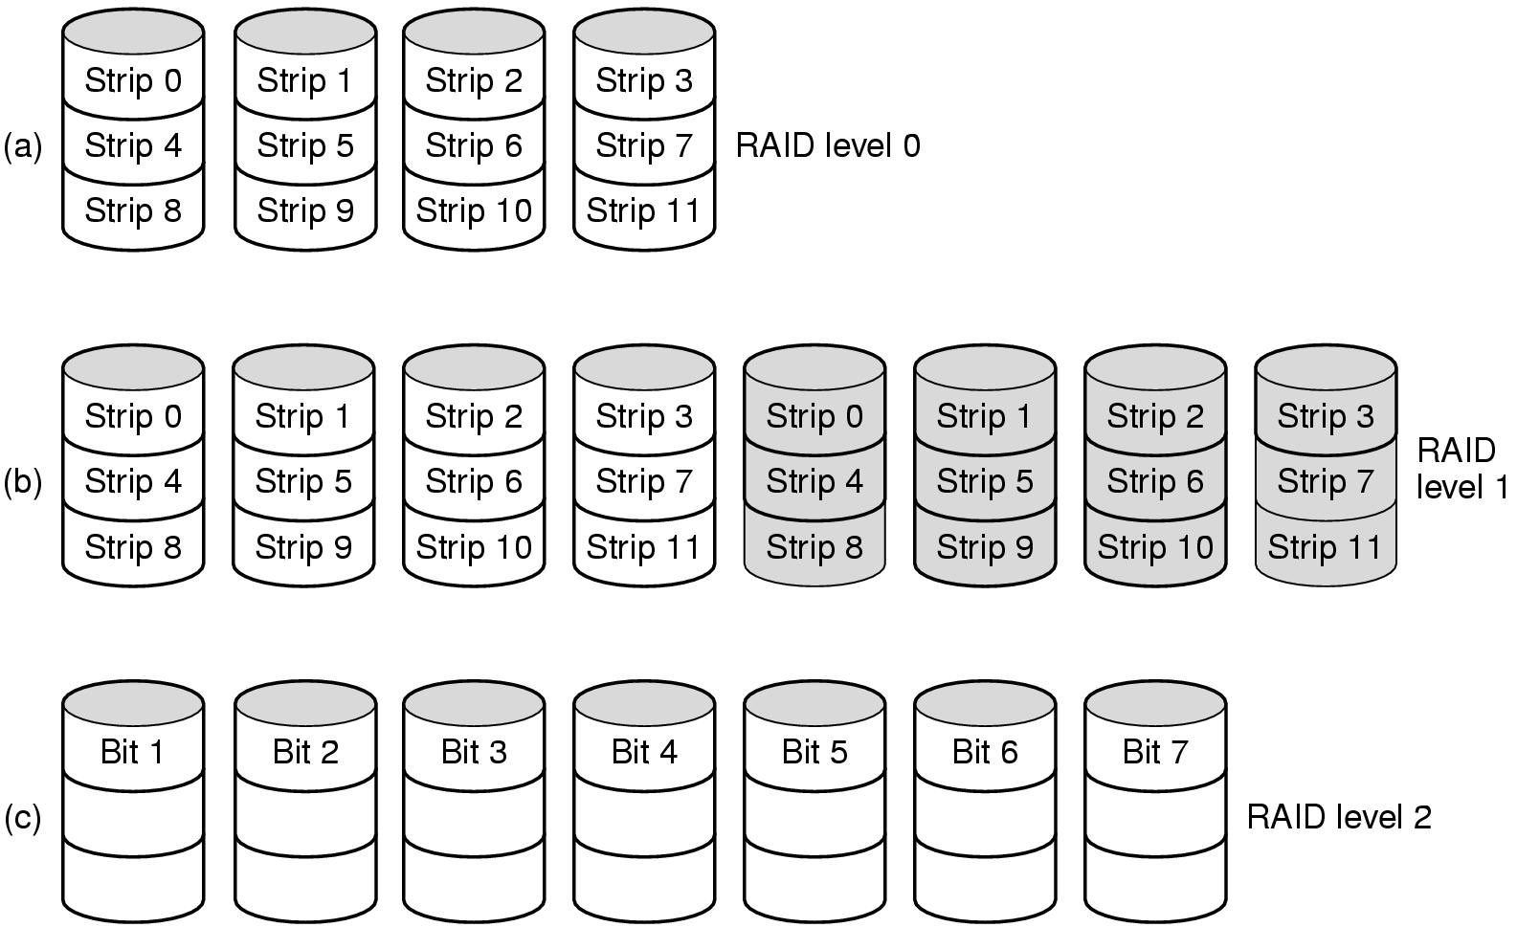
无冗余
镜像
冗余盘上存放的是海明校验码
Raid 0级到2级
阴影表示备份或者存放校验码的盘

Slide 47
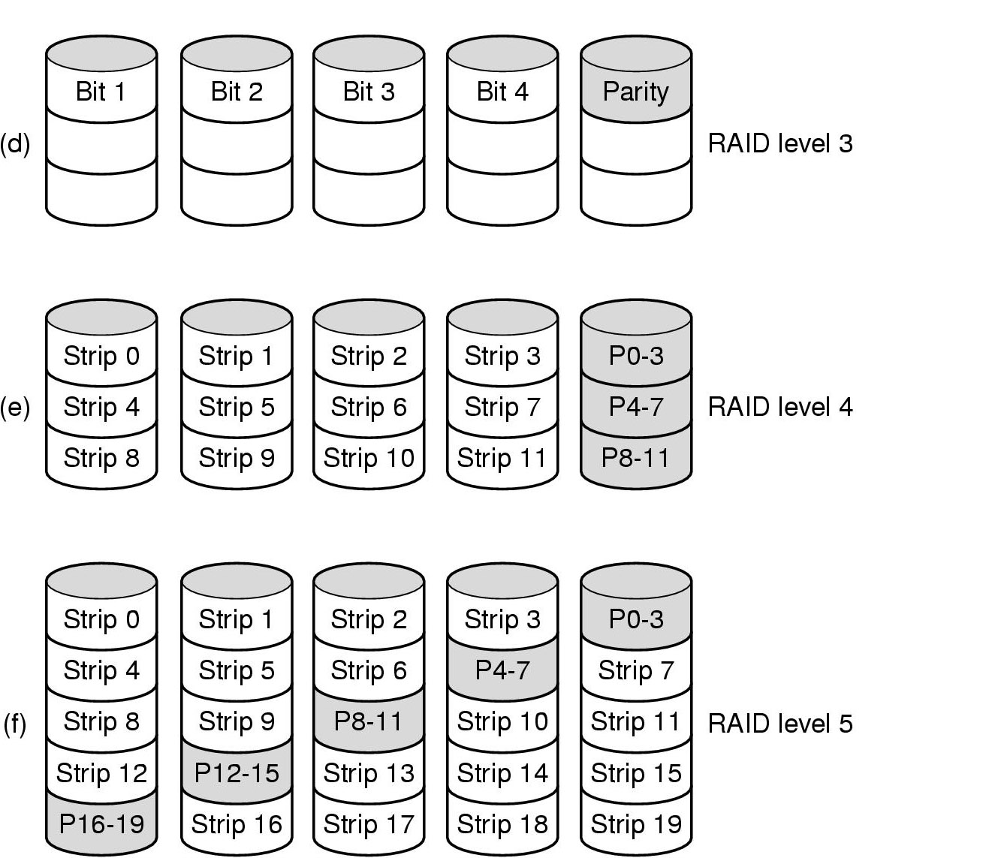
bit-interleaved parity
block-level parity
block-level distributed parity
Raid 3级到5级
阴影表示备份或者存放校验码的盘

Slide 48
磁盘格式化 (1)
一个磁盘扇区

Slide 49
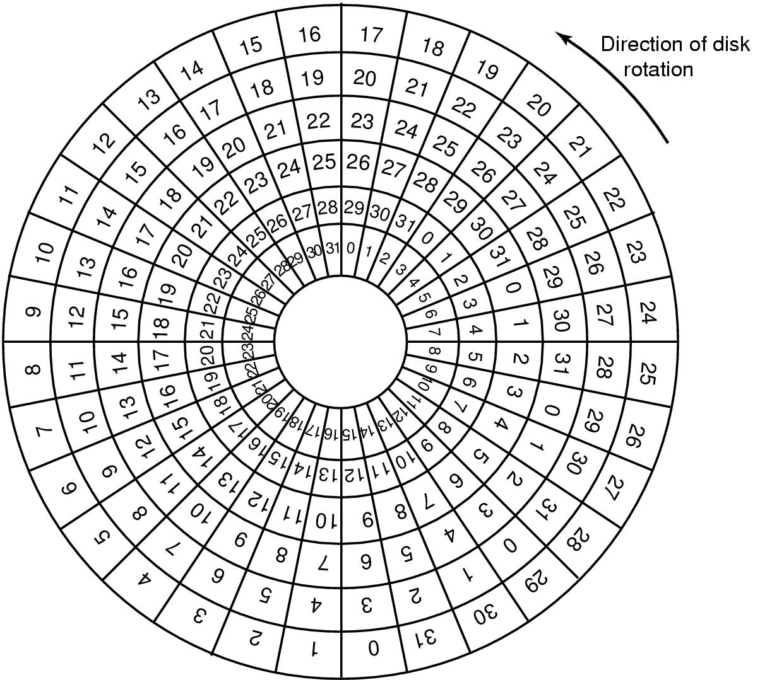
磁盘格式化 (2)
柱面斜进示意图

Slide 50
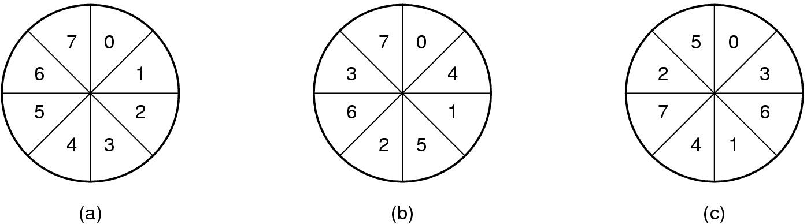
磁盘的格式化 (3)
无交错
单交错
双交错

Slide 51
磁头臂调度算法 (1)
读写一个磁盘块的时间又下面三个因素构成
  寻道时间
  旋转延迟
  实际数据传输时间
寻道时间占主导地位
传输过程中的纠错由控制器完成

Slide 52
磁头臂调度策略
先来先服务 (FIFO)
  按达到顺序满足进程的需求
  对所有进程都公平
  在磁盘I/O负载较轻且每次读写多个连续扇区时，性能较好
优先级
  目标是系统目标的实现，而不是改进磁盘I/O性能
  短作业具有较高优先级
  反映进程在系统的优先级特征,具有较好系统交互响应时间

Slide 53
磁头臂调度策略
后进先出
  该算法是基于事务系统中顺序文件中磁盘I/O的局部性特征，相邻访问的位置也相邻。
  它的问题在于系统负载重时，可能有进程的磁盘I/O永远不能执行，处于饥饿状态。
最短寻道时间优先
  考虑磁盘I/O请求队列中各请求的磁头定位位置，选择从当前磁头位置出发，移动最少的磁盘I/O请求。
  该算法的目标是使每次磁头移动时间最少。它不一定是最短平均柱面定位时间，但比FIFO算法有更好的性能。
  对中间的磁道有利，可能会有进程处于饥饿状态。

Slide 54
磁头臂调度策略
SCAN(elevator algorithm,扫描算法,电梯算法)
  选择在磁头前进方向上从当前位置移动最少的磁盘I/O请求执行，没有前进方向上的请求时才改变方向。
  该算法是对SSTF算法的改进，磁盘I/O较好，且没有进程会饿死。
C-SCAN(循环扫描)
  严格按照一个方向进行扫描,在一个方向上使用扫描算法，当到达边沿时直接移动到另一沿的第一个位置。
  该算法可改进扫描算法对中间磁道的偏好。实验表明，该算法在中负载或重负载时，磁盘I/O性能比扫描算法好。

Slide 55
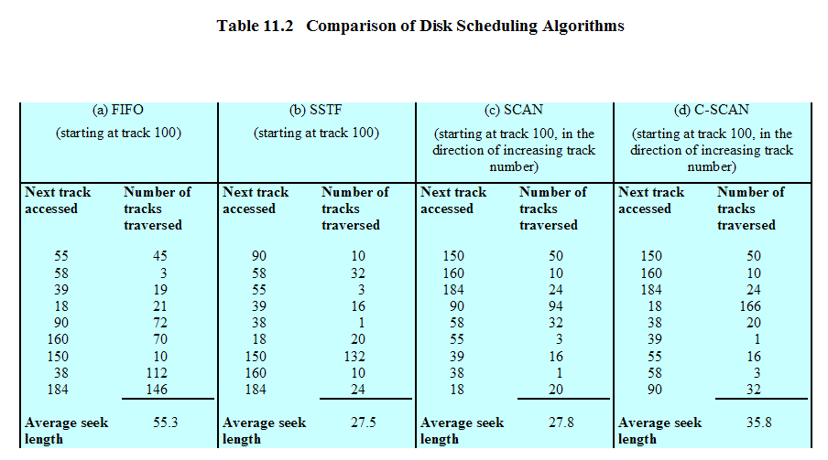
磁头臂调度策略
几种不同调度算法的比较

Slide 56
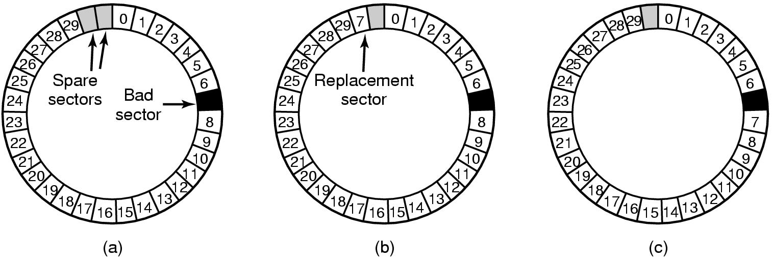
错误处理
具有一个坏扇区的磁盘磁道
用备用扇区替换坏扇区
移动所有扇区以回避坏扇区

Slide 57
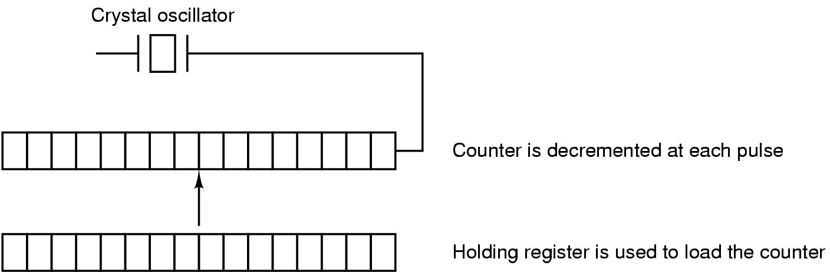
时钟
时钟硬件
可编程时钟

Slide 58
时钟软件的主要功能
维护日期时间
防止进程超时运行
对CPU的使用情况记帐
处理用户进程提出的alarm系统调用
为系统本身的各个部分提供监视定时器
完成概要剖析、监视和统计信息收集

Slide 59
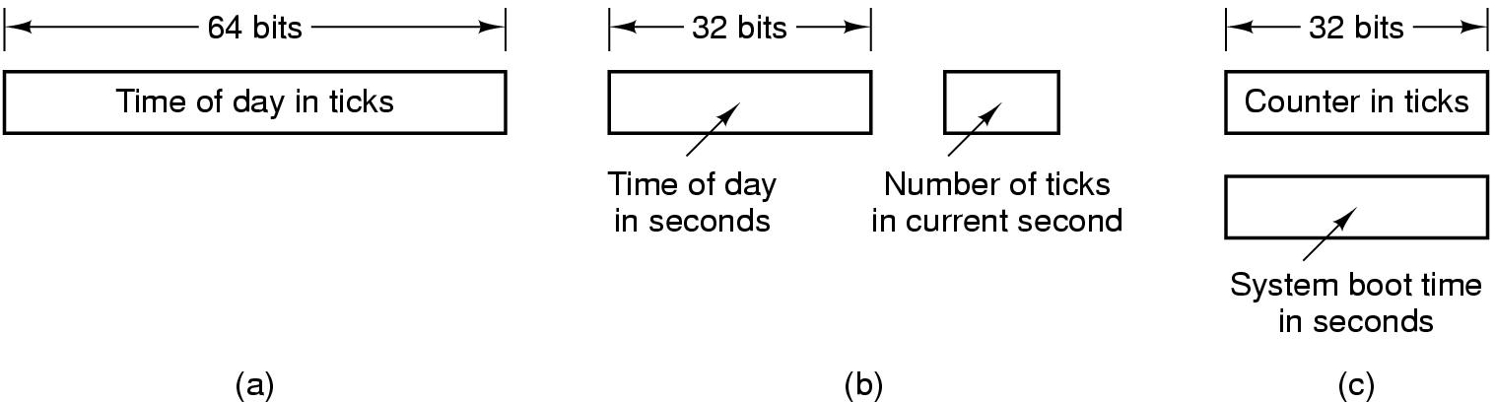
时钟软件 (1)
维护日时间的三种方式

Slide 60
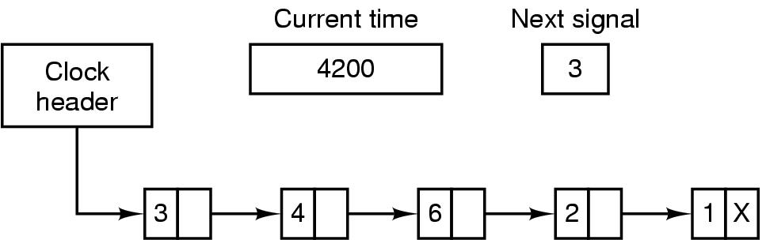
时钟软件 (2)
用单个时钟模拟多个定时器

Slide 61
软定时器
可引发定时中断的辅助可编程时钟
  用于应用程序特定的目的
  若中断频率较低,不会有任何问题
避免了中断的软定时器
  无论何时当内核因某种原因在运行时,在它返回到用户态之前,它都要检查实时时钟以了解软定时器是否到期
  软定时器性能的好坏取决于内核返回用户态的情况

Slide 62
Summary
I/O设备管理软件的目标和功能
I/O设备数据传输的控制方式
I/O设备的调度策略
高速缓存和缓冲区
假脱机技术

Slide 63
作业
P243
13、14、28、31

